Slide 1
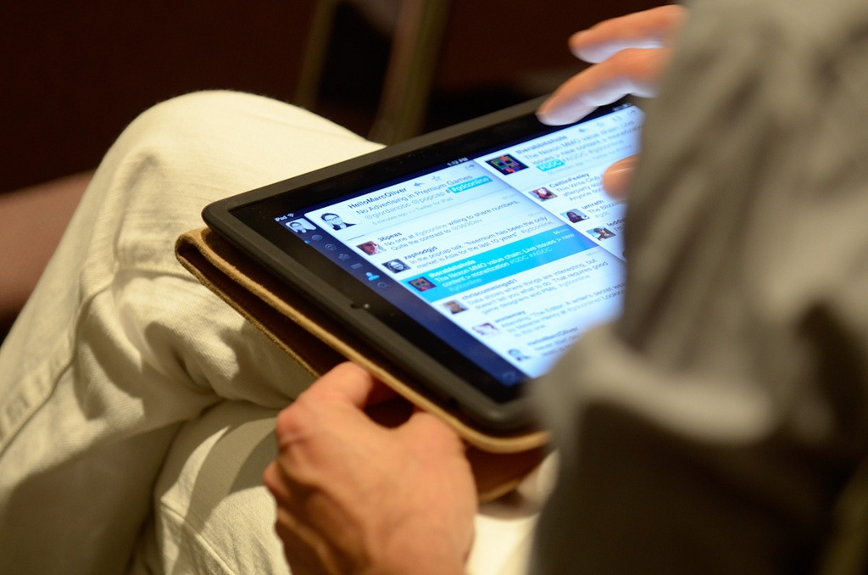
Tulis pada kartu :
Pengenalan Materi
Sem. Genap
Tuliskan tanggal sekarang
Mohon Kartu Dikumpulkan

